Slide 1

Manus AI
AI Agent：未來企業的策略優勢
洞察、應用與挑戰
Manus AI 諮詢團隊

Slide 2


AI Agent 是企業數位轉型的關鍵推動力
核心定義
AI Agent 是一個能夠感知環境、做出決策並執行行動以達成特定目標的智能系統， 是實現企業自動化與智能化的核心驅動力。
[AI Agent 概念圖表]
AI Agent 具備以下關鍵特徵：
**自主性：** 獨立運作，無需持續人工干預。
**反應性：** 根據環境變化做出即時反應。
**主動性：** 主動發起行動以達成目標。
**社會性：** 能與其他 Agent 或人類互動協作。

Slide 3



成功的AI Agent建立在三大核心能力之上
核心洞見
AI Agent 的效能與價值，取決於其感知、思考和行動三大核心能力的無縫協同與循環迭代。
[AI Agent 核心能力循環圖]
感知 (Perception)
從環境中收集並理解數據，為決策提供基礎。
思考 (Reasoning)
基於感知到的信息進行分析、推理，形成行動策略。
行動 (Action)
執行決策，對環境產生影響，並從結果中學習。

Slide 4

企業應根據業務需求選擇適合的AI Agent類型
核心洞見
[AI Agent 類型與適用場景矩陣圖]
不同類型的 AI Agent 適用於不同的業務場景，企業需根據任務複雜度與目標明確選擇。
反射型 Agent
基於當前感知直接反應，適用於簡單、重複性任務。
基於模型的反射型 Agent
考慮內部狀態與環境模型，適用於需記憶與預測的任務。
基於目標型 Agent
追求特定目標，適用於複雜規劃與決策任務。
基於效用型 Agent
最大化效用，適用於多目標權衡與優化任務。

Slide 5
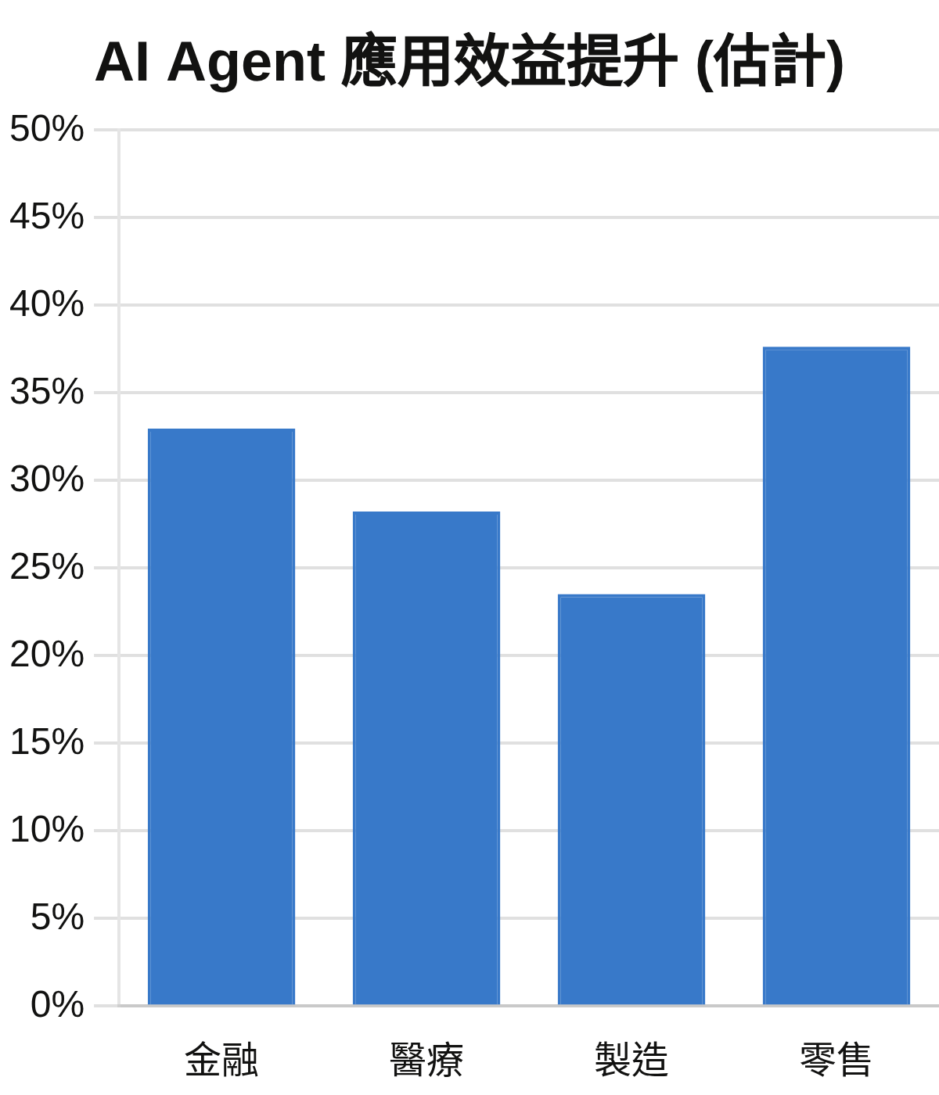
AI Agent已在多個行業創造顯著商業價值
核心洞見
AI Agent 透過自動化、優化決策和提升客戶體驗，為各行業帶來實質性的商業增長。
金融服務
風險評估、詐欺檢測、自動交易。
醫療健康
輔助診斷、藥物研發、個性化治療。
製造業
智能生產、質量控制、供應鏈優化。
零售業
個性化推薦、庫存管理、客戶服務。

Slide 6

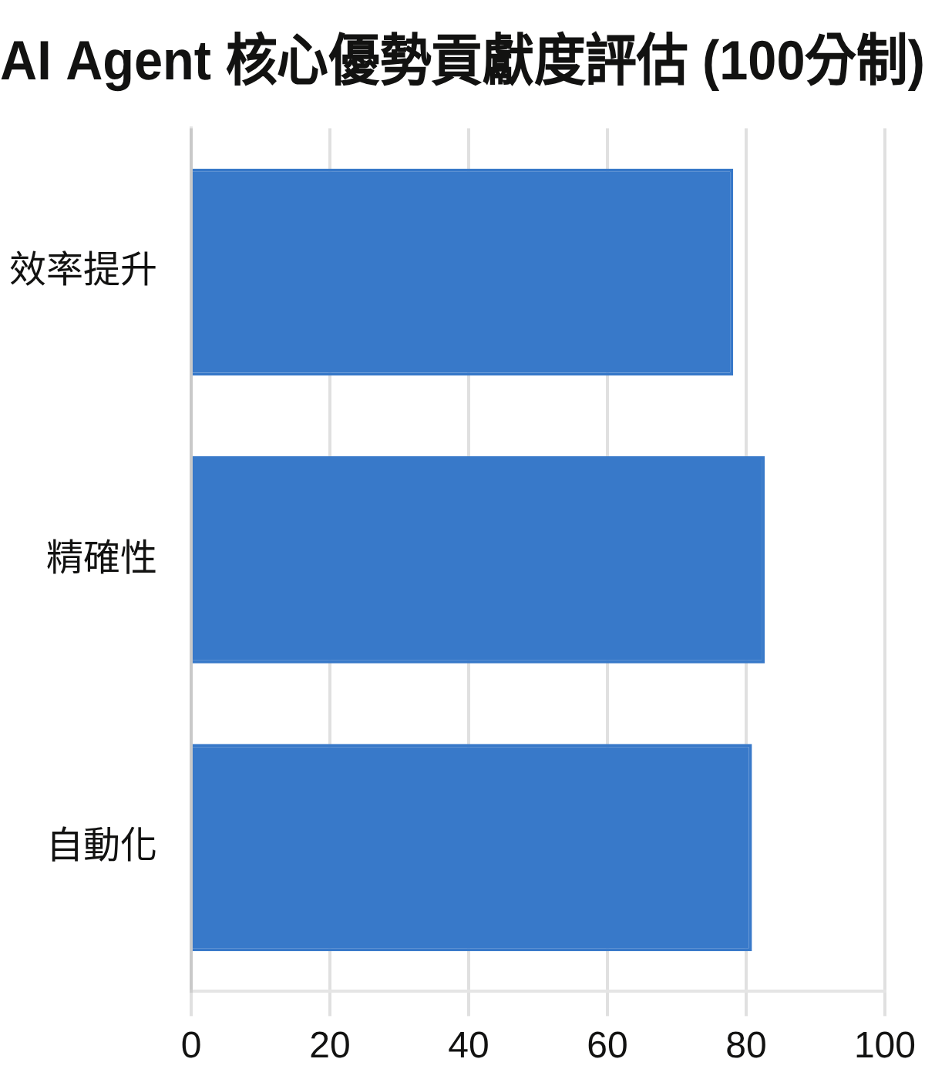
採用AI Agent可為企業帶來三大核心競爭優勢
核心洞見
AI Agent 透過提升效率、確保精確性及實現高度自動化，為企業構建長期競爭力。
效率提升
AI Agent 能快速處理海量數據與複雜任務，顯著縮短決策週期，優化資源配置。
精確性保障
減少人為錯誤，提供一致且可靠的結果，尤其在數據分析與風險管理中表現卓越。
自動化實現
自動執行重複性工作，釋放人力資源，使員工能專注於創新與策略性任務。

Slide 7
成功實施AI Agent需克服三大關鍵挑戰
核心洞見
AI Agent 的廣泛應用面臨倫理、安全與技術複雜性等多重挑戰，需綜合策略應對。
[AI Agent 挑戰評估圖表]
倫理與社會責任
確保 AI Agent 決策的公平性、透明度，避免偏見與歧視，並明確責任歸屬。
安全與隱私保護
防範惡意攻擊、數據洩露及系統濫用，建立健全的安全防護機制。
技術複雜性與可解釋性
提升 AI Agent 在複雜環境中的適應性，並增強其決策過程的可解釋性，以便人類理解與信任。

Slide 8
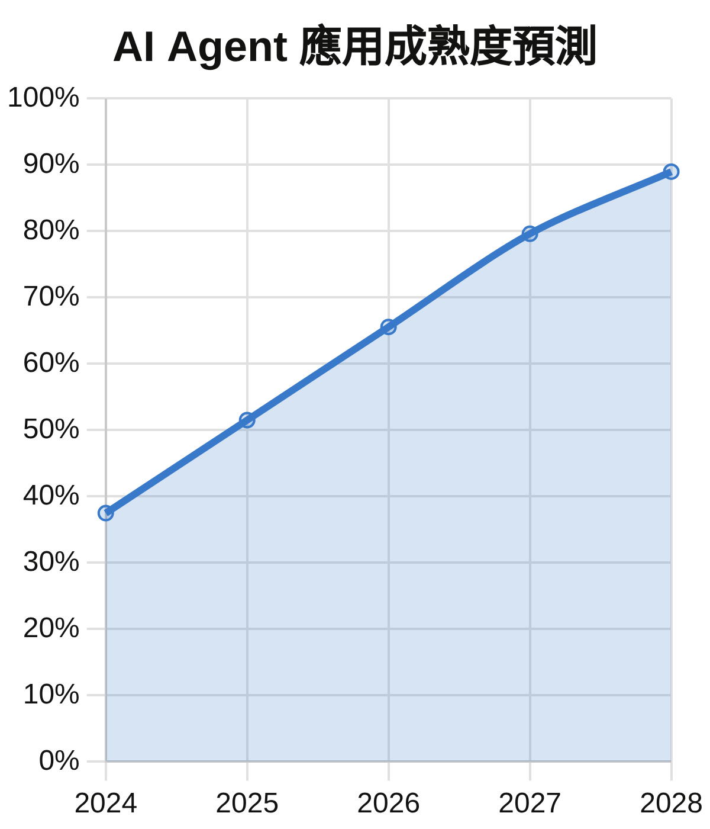
未來五年AI Agent將重塑企業運營模式
核心洞見
AI Agent 將從輔助工具演變為企業運營的核心驅動力，實現更深層次的自動化與智能化。
多模態交互
AI Agent 將能理解並生成多種形式的數據（文本、語音、圖像），實現更自然的人機交互。
自主決策與學習
具備更強的自主學習能力，在複雜環境中自我優化，減少對人工干預的依賴。
協同智能生態
多個 AI Agent 將形成協同網絡，共同解決複雜問題，提升整體系統效率。

Slide 9
立即行動：制定AI Agent策略是企業保持競爭力的必要步驟
核心洞見
[企業 AI Agent 策略行動框架圖]
AI Agent 已成為企業轉型與增長的關鍵驅動力，積極佈局是保持市場領先的必然選擇。
評估現狀與潛力
識別業務流程中 AI Agent 的應用機會，量化潛在效益。
制定實施路線圖
規劃分階段的 AI Agent 導入策略，明確技術選型與資源配置。
建立跨職能團隊
整合技術、業務與倫理專家，確保 AI Agent 專案的全面推進。
持續監測與優化
建立 AI Agent 績效評估機制，根據反饋不斷迭代與改進。

Slide 10

問題與討論
感謝您的時間與關注。
我們期待與您共同探討 AI Agent 的未來。
現在，歡迎提出您的寶貴問題。
聯繫我們
如需進一步諮詢或合作，請聯繫 Manus AI 諮詢團隊：
Email: contact@manus-ai.com
Website: www.manus-ai.com

